Slide 1
電子電路入門導論 差動放大與其他
成功大學資訊工程系
蘇文鈺
此資料圖片取自網路

Slide 2
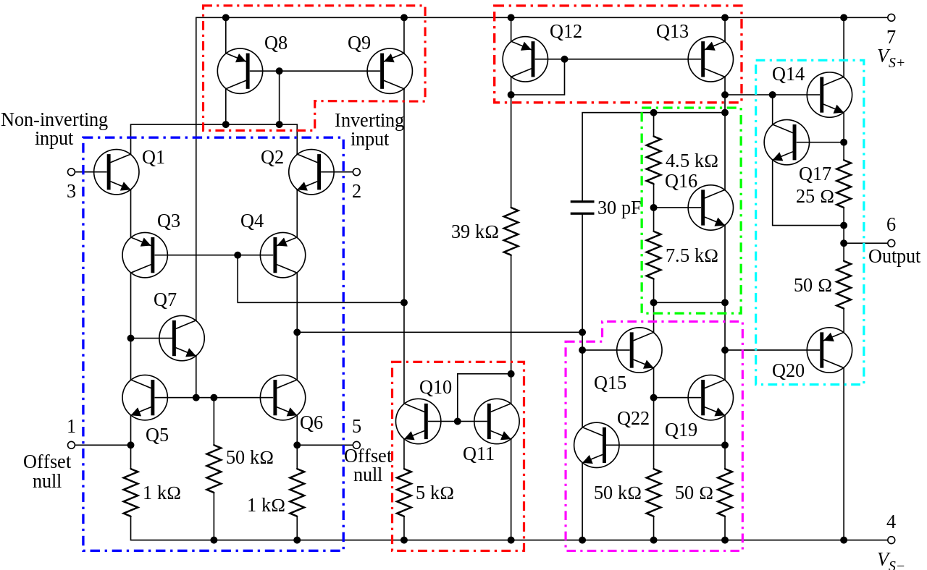
OP 放大器中常用基礎電路
由 Daniel Braun - redrawn png file (from User:Omegatron),Page# 4 of datasheet, CC BY 2.5, https://commons.wikimedia.org/w/index.php?curid=2205381
741運算放大器內部電路。虛線框：鏡像電流源 (紅)；差分放大器 (藍)；A類增益級 (品紅)；電壓電平轉換器 (綠)；輸出級 (青).

Slide 3
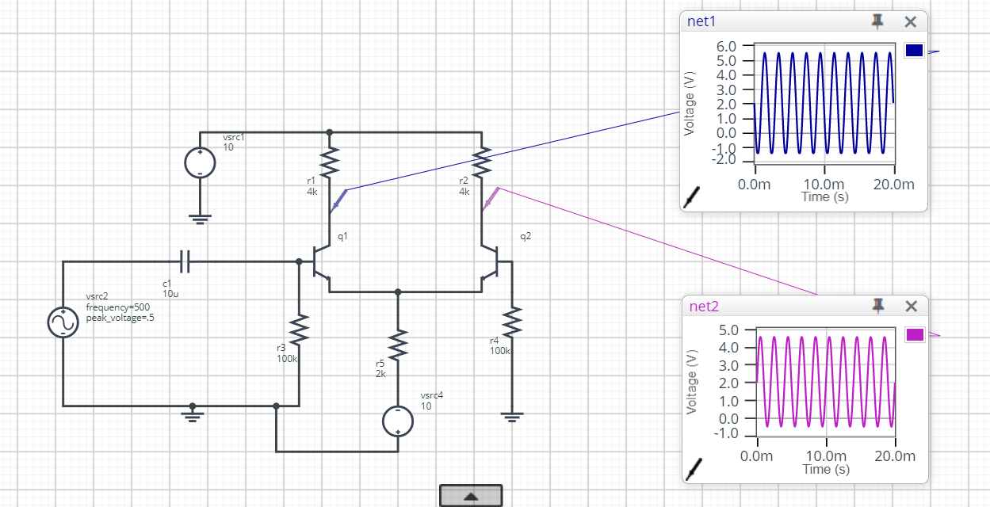
差動放大Differential Amplifier
Improve common mode rejection ratio
https://wiki.analog.com/university/courses/electronics/text/chapter-12
https://www.youtube.com/watch?v=yXJADXuWtlI
https://www.youtube.com/watch?v=Lq9gX05Dqio

Slide 4
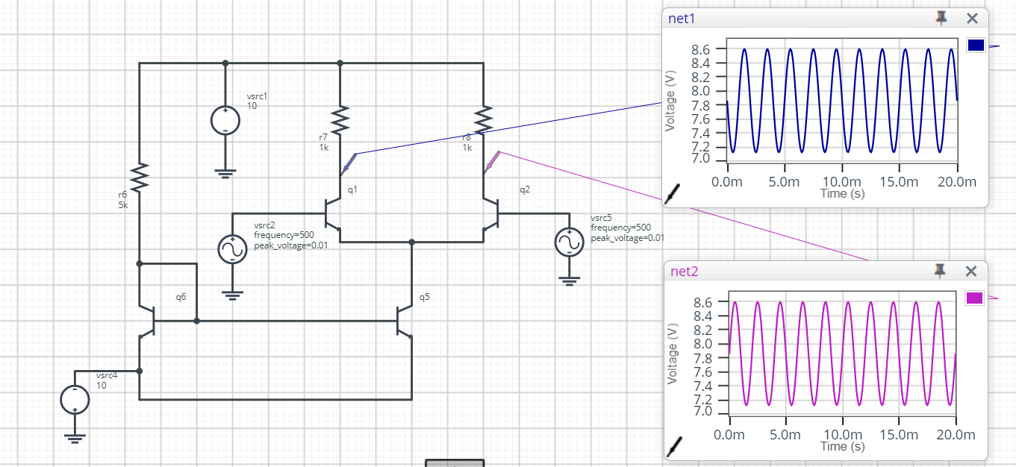
Differential amplifier loaded with current source
One needs to carefully design the values of r6/r7/r8 in order for the circuit to work.
The two inputs are now out of phase(180 degree difference in phase).
The outputs are quite large considering that the input is only .01 volt. They are out of phase too.

Slide 5
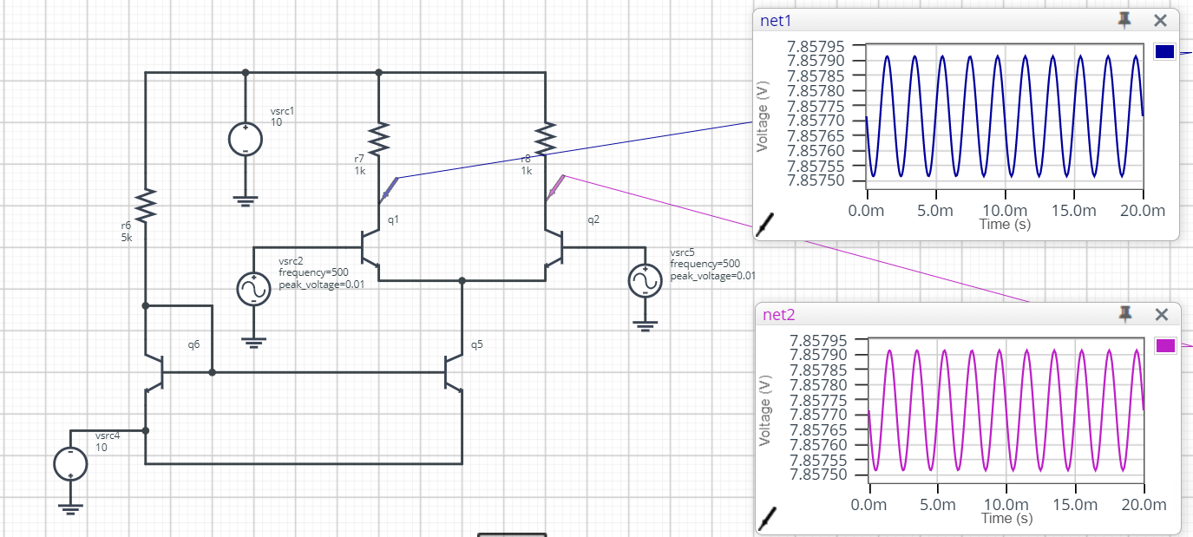
Differential amplifier loaded with current source
The two inputs are now in phase(0 degree difference in phase).
The output are very small and also in phase.

Slide 6
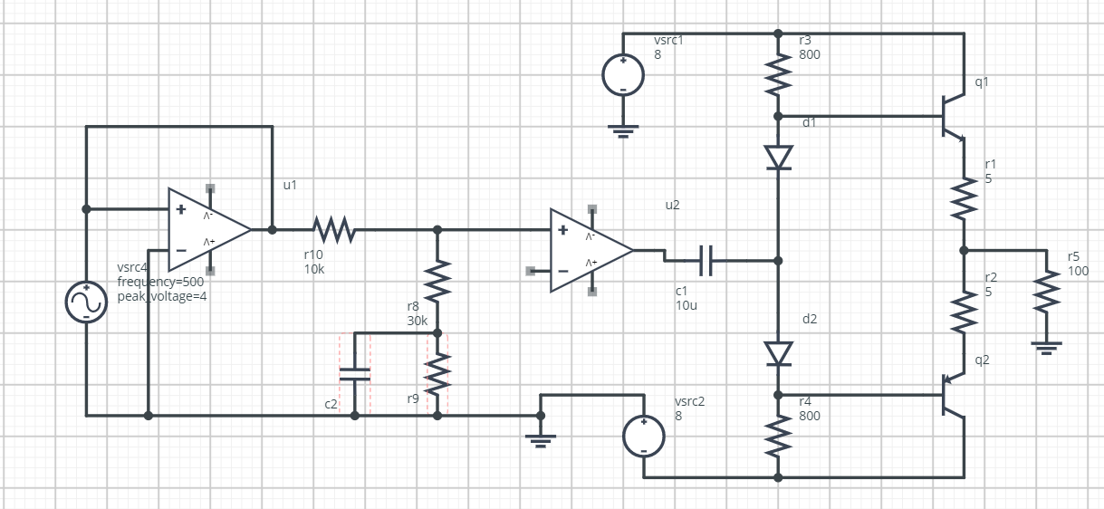
Final Project of Experiment Group

Slide 7
零件表
OPA
如果要聲音好又不要貴:NE5532
如果要聲音好，可以稍稍貴一點:NE5534
如果不在乎，741就好
EQ
選擇C2/r9的值，可以加強一部分低音，請自己選擇
其他元件請參考之前的實驗
輸出
請選擇自己要的負載
https://bit.ly/2JDnbBg
電源
OPA有最小電壓限制，請根據你選的OP提供電源，建議可以用鋰電池(含充電器)，加兩個濾波電容在電路板的正負端
工具
一隻好的烙鐵，焊錫，助焊劑，洞洞板，輸出輸入端子與電源端子
https://bit.ly/3gqAQHS
https://bit.ly/3mVlJbJ
https://bit.ly/2JBwmSM
https://bit.ly/2JKS32D

Slide 8
電路設計時注意要點
靜態功率
Class-A and Class-AB
功率晶體
驅動晶體
電阻
增益與頻率響應
最大擺幅
偏壓越深可以達到越大擺幅(失真減少)
偏壓越深，靜態功率越大(發熱高)
失真
交越crossover失真
偏壓越深，失真越小
截波Clipping失真
不可能達到電源Vcc/Vee
負載
負載阻抗越高越容易驅動
偏壓需要隨負載調整
注意輸出與輸入阻抗，並注意與自己連接的電路的輸出輸入阻抗

Slide 9
測驗與驗收（第18週）
實做組
每周三下午開放實驗室
第18周驗收，聲音正常即可
第18周下午五點如未能完成，依延長時間長短扣分。
請多備零件
紙筆測驗組
第 18周下午兩點考試，考試時間三小時。
考試範圍以本學期上過的材料以及PPT提供的連結為限。
第16,17周周三下午兩點到五點為office hour

